Slide 1
Logguppföljning i e-tjänsterna på 1177
Eva Blomgren & Lisa Freccero

Slide 2
Behörighet
Verksamhetschef/motsvarande chef har ansvar att delegera uppdrag för att genomföra kontroll av medarbetares loggar.
Den som ska utföra loggkontroll i e-tjänsterna på 1177 behöver ha behörighet granskare som utdelas av lokal administratör.
För att underlätta loggkontroller så är det viktigt att ärenden avslutas när detta är aktuellt och att listan över behörigheter/funktioner tittas över kontinuerligt så att endast de personer som det finns behov av och som är aktuella, finns med.
Notes:
För att utföra loggkontroll krävs det att man fått behörigheten granskare.
Det är Verksamhetschef/motsvarande chefs ansvar att delegera detta uppdrag men det är den lokala administratören på respektive enhet som utdelar behörigheten.

Slide 3
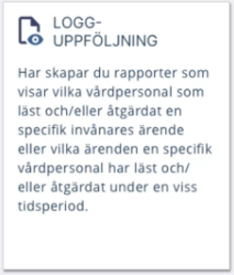
Logguppföljning
Välj mottagning på startsidan. Välj kortet Logguppföljning.
Notes:
Logga in i Personalverktyget i nya 1177 som motsvarar mina vårdkontakter.
Endast de som har behörighet som granskare får upp detta kort i menyn.

Slide 4
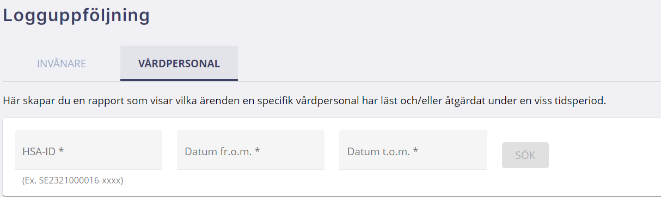
Välj:
Invånare
eller
Vårdpersonal

Slide 5
1. Logguppföljning Invånare
Ange invånarens personnummer som du vill söka på.
Därefter väljer du datumintervall för rapporten.
Klicka sedan på sök.
Notes:
Här skapar du en rapport som visar vilken vårdpersonal som läst och/eller åtgärdat en specifik invånares ärenden under en viss tidsperiod.

Slide 6
2. Logguppföljning Invånare
Kontrollera loggutdragen utifrån exempelvis följande punkter:
Patienter av medialt intresse (åtkomst som indikerar nyfikenhet istället för patientrelation).
Patient som är lokalt känd på vårdenhet eller inom vårdgivaren såsom personal/tidigare anställd personal (åtkomst som indikerar nyfikenhet istället för patientrelation).
Patienter med skyddade personuppgifter.

Slide 7
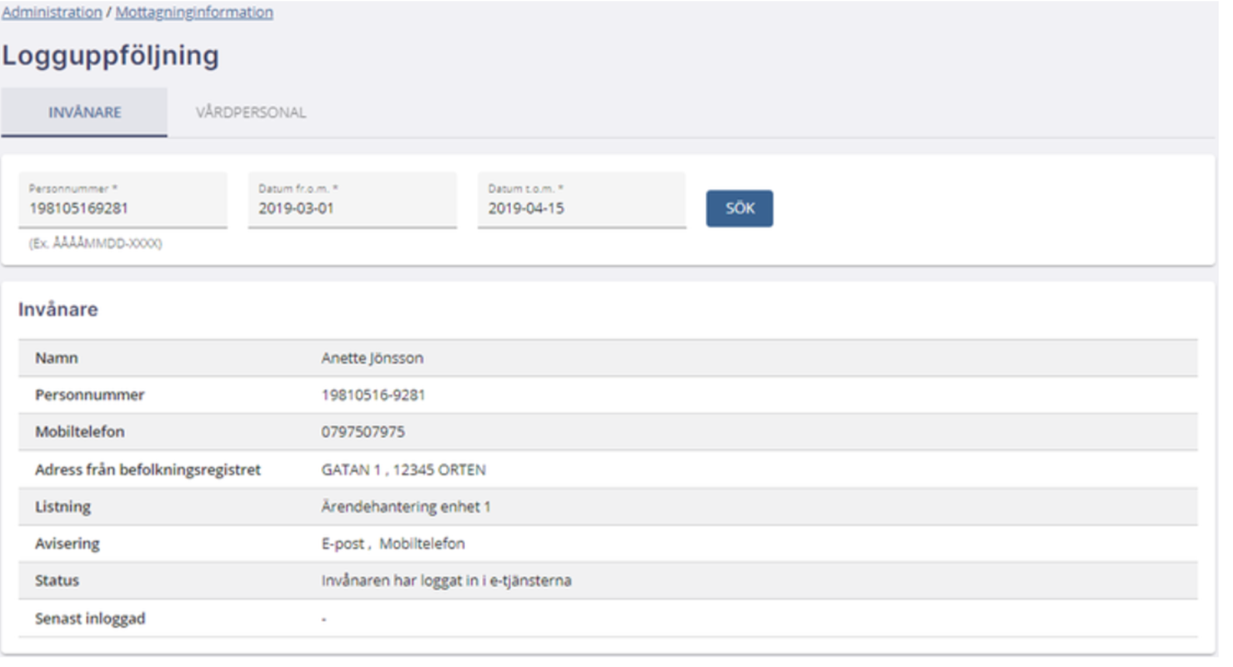
3. Logguppföljning Invånare
Notes:
Här visas information om den invånare som man sökt på.

Slide 8
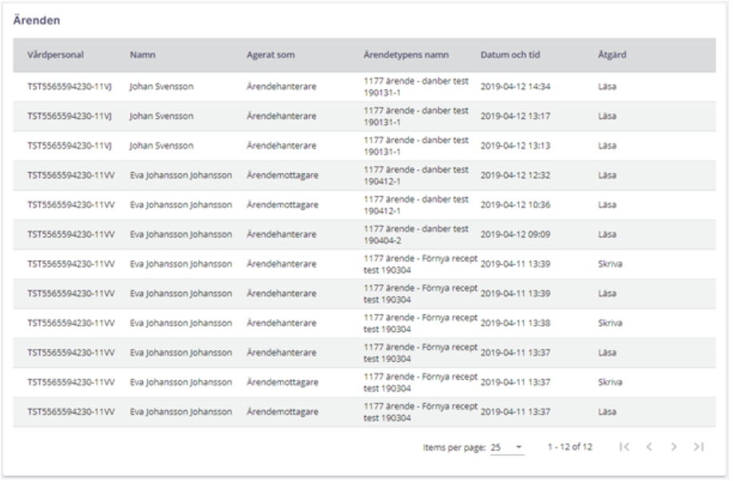
4. Logguppföljning Invånare
Notes:
Här visas en lista med alla tillfällen, inom datumintervallet, då vårdpersonal läst och/eller åtgärdat ett ärende för en invånare. Varje rad i listan visar HSA-id och namn.
Det framgår också vilken behörighet, ärendemottagare eller ärendehanterare, vårdpersonalen agerat som.
Man ser ärendetypens namn samt datum och tid för händelsen.
OBS! om vårdpersonalen endast läst ärendet eller även åtgärdat det???

Slide 9
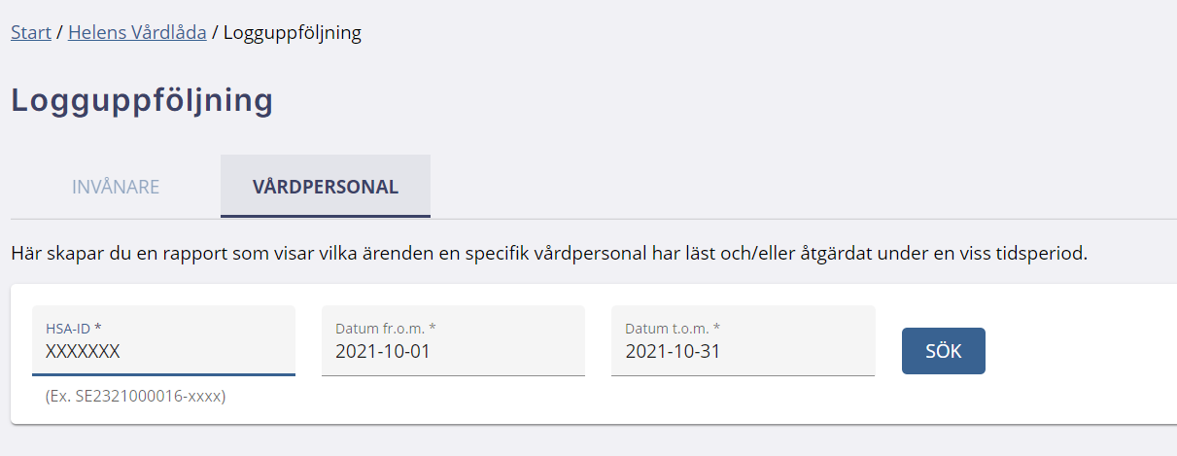
1. Logguppföljning Vårdpersonal
Ange vårdpersonalens HSA-id som du vill söka på.
Därefter väljer du datumintervall för rapporten.
Klicka sedan på sök.
Notes:
Här skapar du en rapport som visar vilka ärenden en specifik vårdpersonal har läst och/eller åtgärdat under en viss tidsperiod.

Slide 10
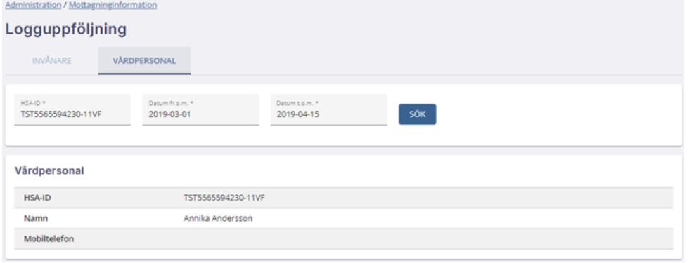
2. Logguppföljning Vårdpersonal
Notes:
Här visas HSA-id och namn om den vårdpersonal som du sökte på.

Slide 11
3. Logguppföljning vårdpersonal
Lista över alla tillfällen inom datumintervallet då vårdpersonalen läst och/eller åtgärdat en invånares ärenden.
Notes:
(Här visas en lista över alla tillfällen inom datumintervallet då vårdpersonalen läst och/eller åtgärdat en invånares ärenden).
För varje rad visas invånarens personnummer och namn.
Det framgår också vilken behörighet, ärendemottagare eller ärendehanterare på den vårdpersonal som läst och/eller åtgärdat ärendet.
Du ser ärendetypens namn samt datum och tid för händelsen.
Förutom detta visas om vårdpersonal endast läst ärendet eller även åtgärdat det.
OBS! Bilda er en uppfattning, hur brukar det se ut (vad är rimligt), titta på namn och åtgärd och avvikande indikatorer.

Slide 12
Logguppföljning - ärendemottagare
Kontrollera loggutdragen utifrån exempelvis följande punkter:
personal/tidigare anställd personal (åtkomst som indikerar nyfikenhet istället för patientrelation)
Egna ärenden inskickade till verksamheten
Avslutade ärenden
Inloggning i ärenden som inte längre är aktuella tex avliden patient

Slide 13
Logguppföljning - ärendehanterare
Kontrollera loggutdragen utifrån exempelvis följande punkter:
Avslutade ärenden (om det inte finns skäl till att gå tillbaka och läsa i avslutade ärenden)

Slide 14
Logguppföljning - administratör
Kontrollera loggutdragen utifrån exempelvis följande punkter:
Att man gett sig själv rollen som ärendemottagare utan att det rollen tilldelats av ansvarig chef

Slide 15
Bra länkar för loggkontroll i 1177
Loggkontroll Region Skåne:
Instruktioner om loggkontroll för granskning av åtkomst till patientuppgifter (RS-beslut)
Formulär för registrering av utförda loggkontroller
Slumpgenerator i excel
Loggkontroll Inera/Confluence:
Manual - Granskare e-tjänsterna på 1177
Notes:
Samtliga kontroller som genomförs ska dokumenteras övergripande i avsett formulär. Detta oavsett hur kontroll initierats och dess resultat.

